Slide 1
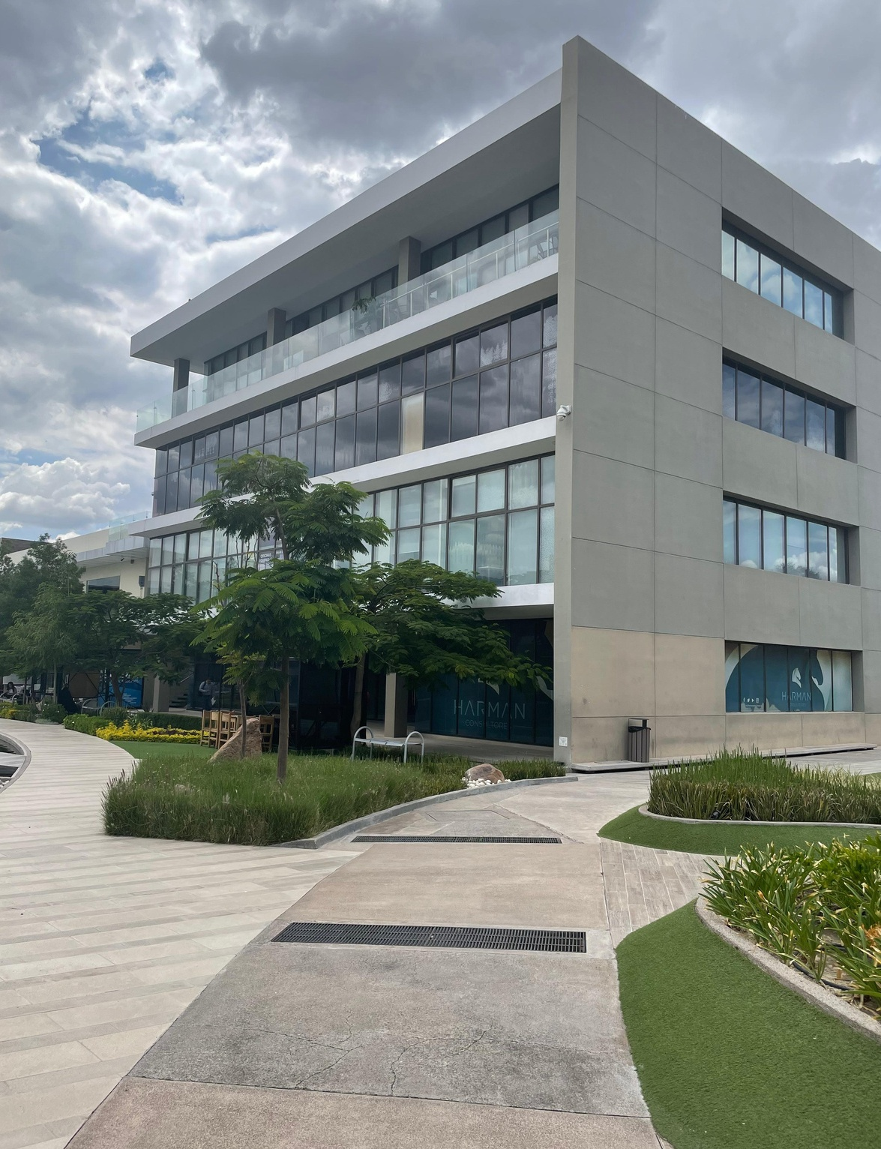

San Telmo
Prolongación Gral. Ignacio Zaragoza #4200 edificio 1A, primer piso, Trojes de Alonso, 20115 Aguascalientes, Ags.
Espacios
que impulsan
tu operación
Coworking y oficinas para
escalar con estrategia.

Slide 2
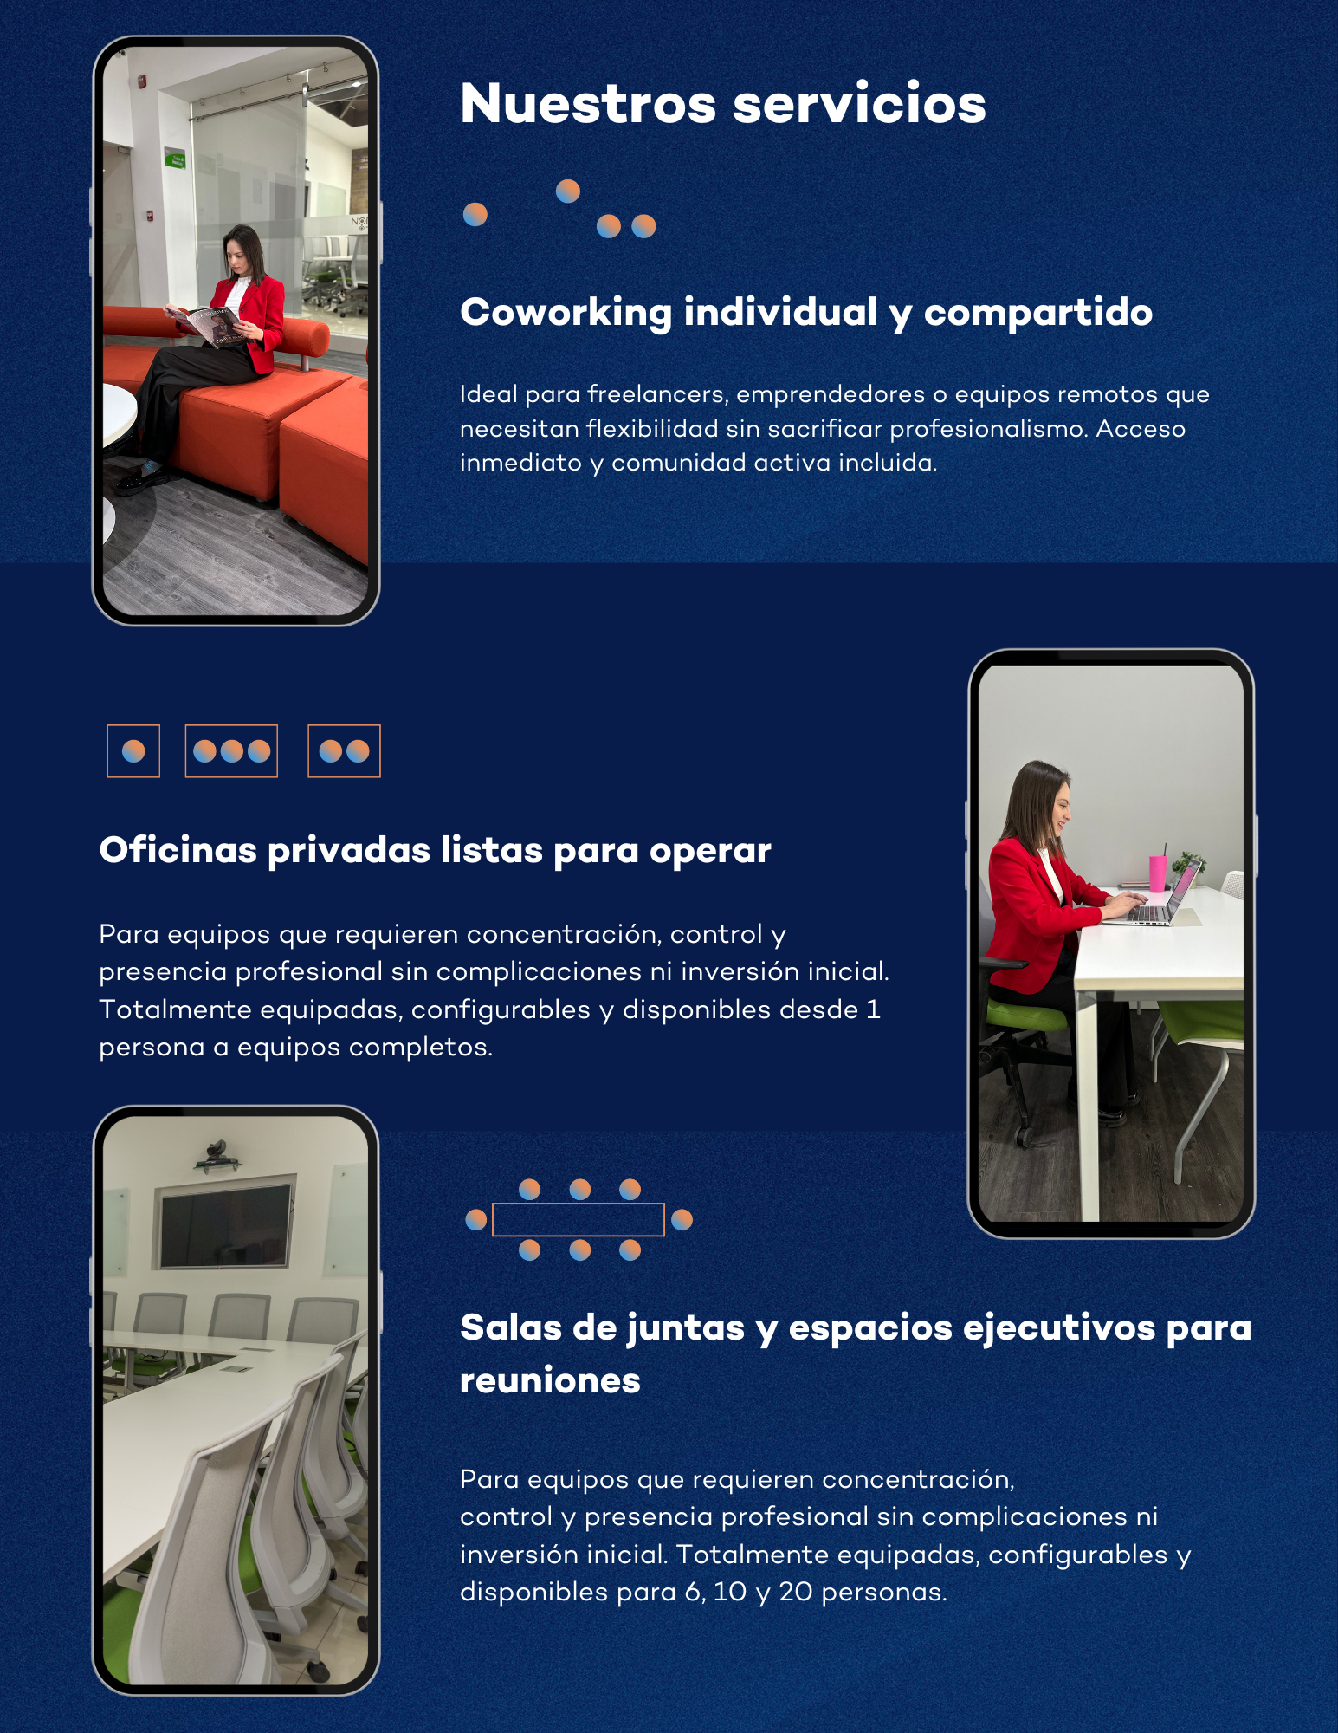

Slide 3
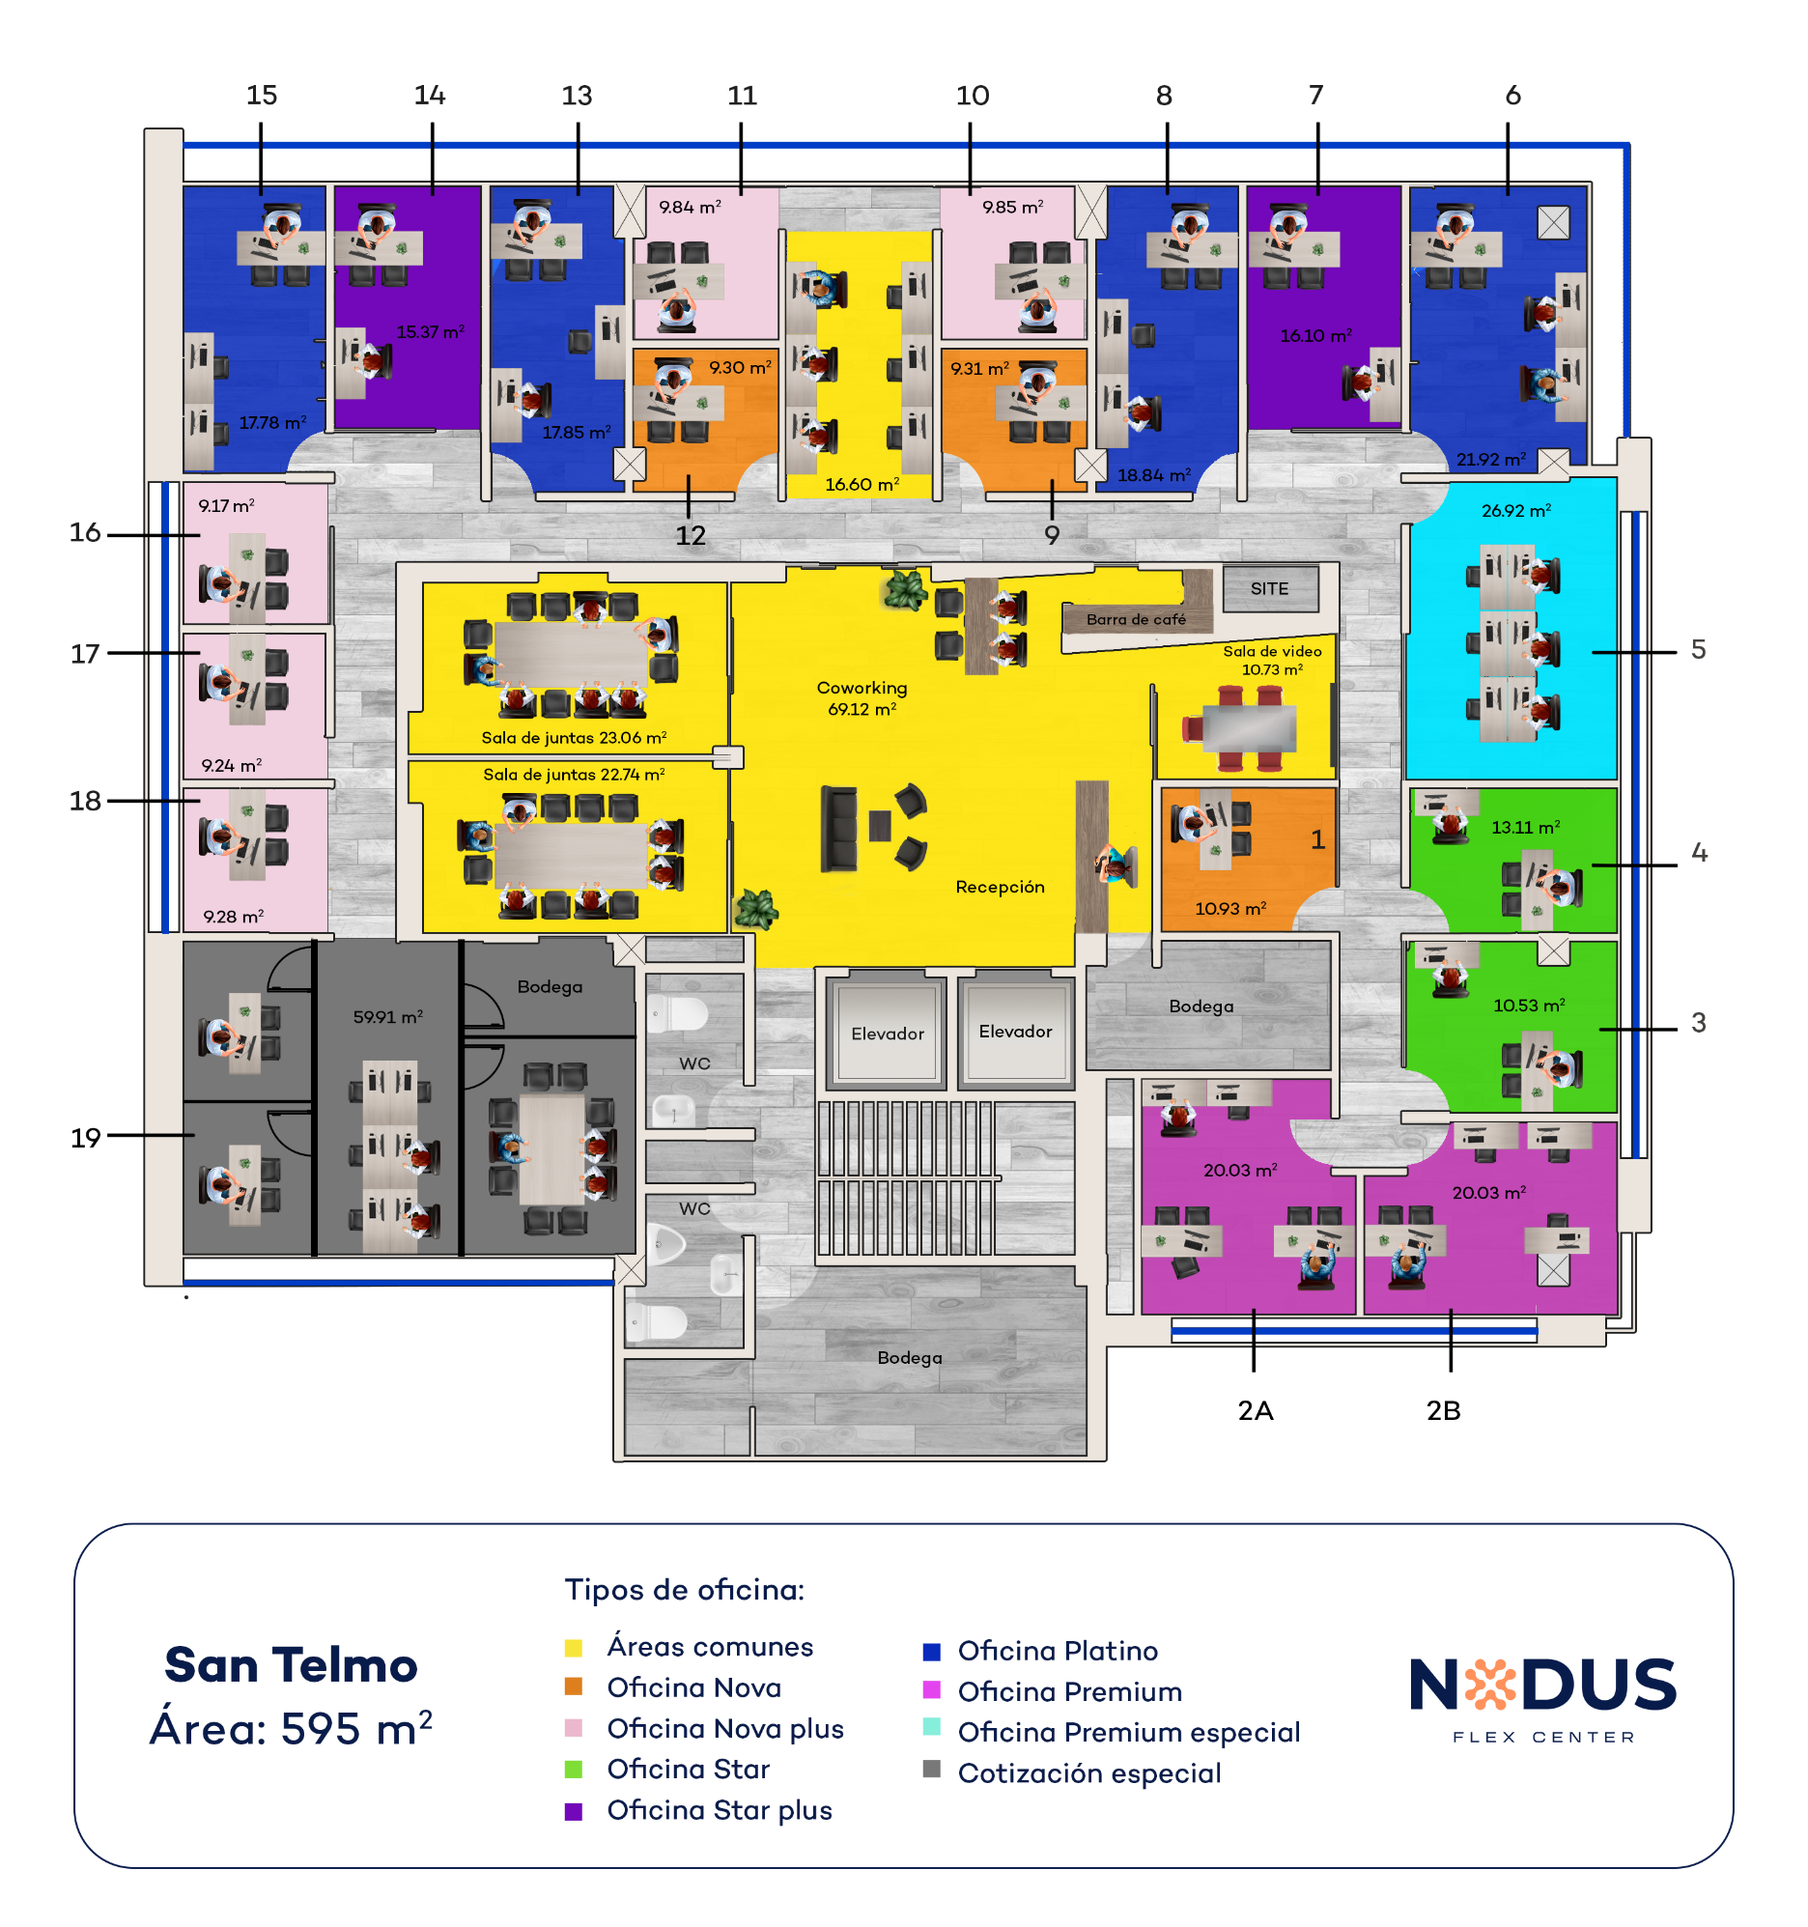
Layout centro de negocios

Slide 4

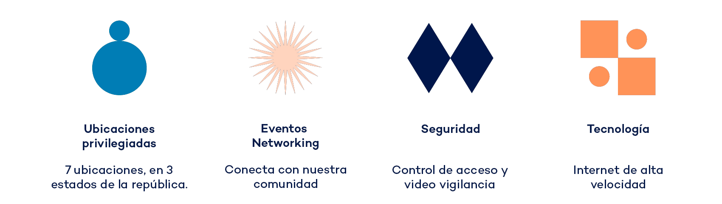
Estimado cliente, agradecemos la oportunidad de ofrecerle nuestros servicios, confiando plenamente en que somos la opción ideal para satisfacer sus necesidades de oficinas equipadas, en cualquiera de nuestras sedes.
Cantidad | Descripción | Personas | Horas en sala de juntas | Precio
1 | Oficina | 1 | 1 | 1
Subtotal | $
IVA | $
Total | $
¿Qué incluye?
Sala de Juntas
Mobiliario ergonómico incluido
Internet de alta velocidad - simétrico 100 MB
4 líneas de Telefonía entrante
Áreas de colaboración
Servicio de luz, agua y mantenimiento incluido
Acceso biométrico
CCTV
Café, agua, y té
Servicio de limpieza diaria

Slide 5
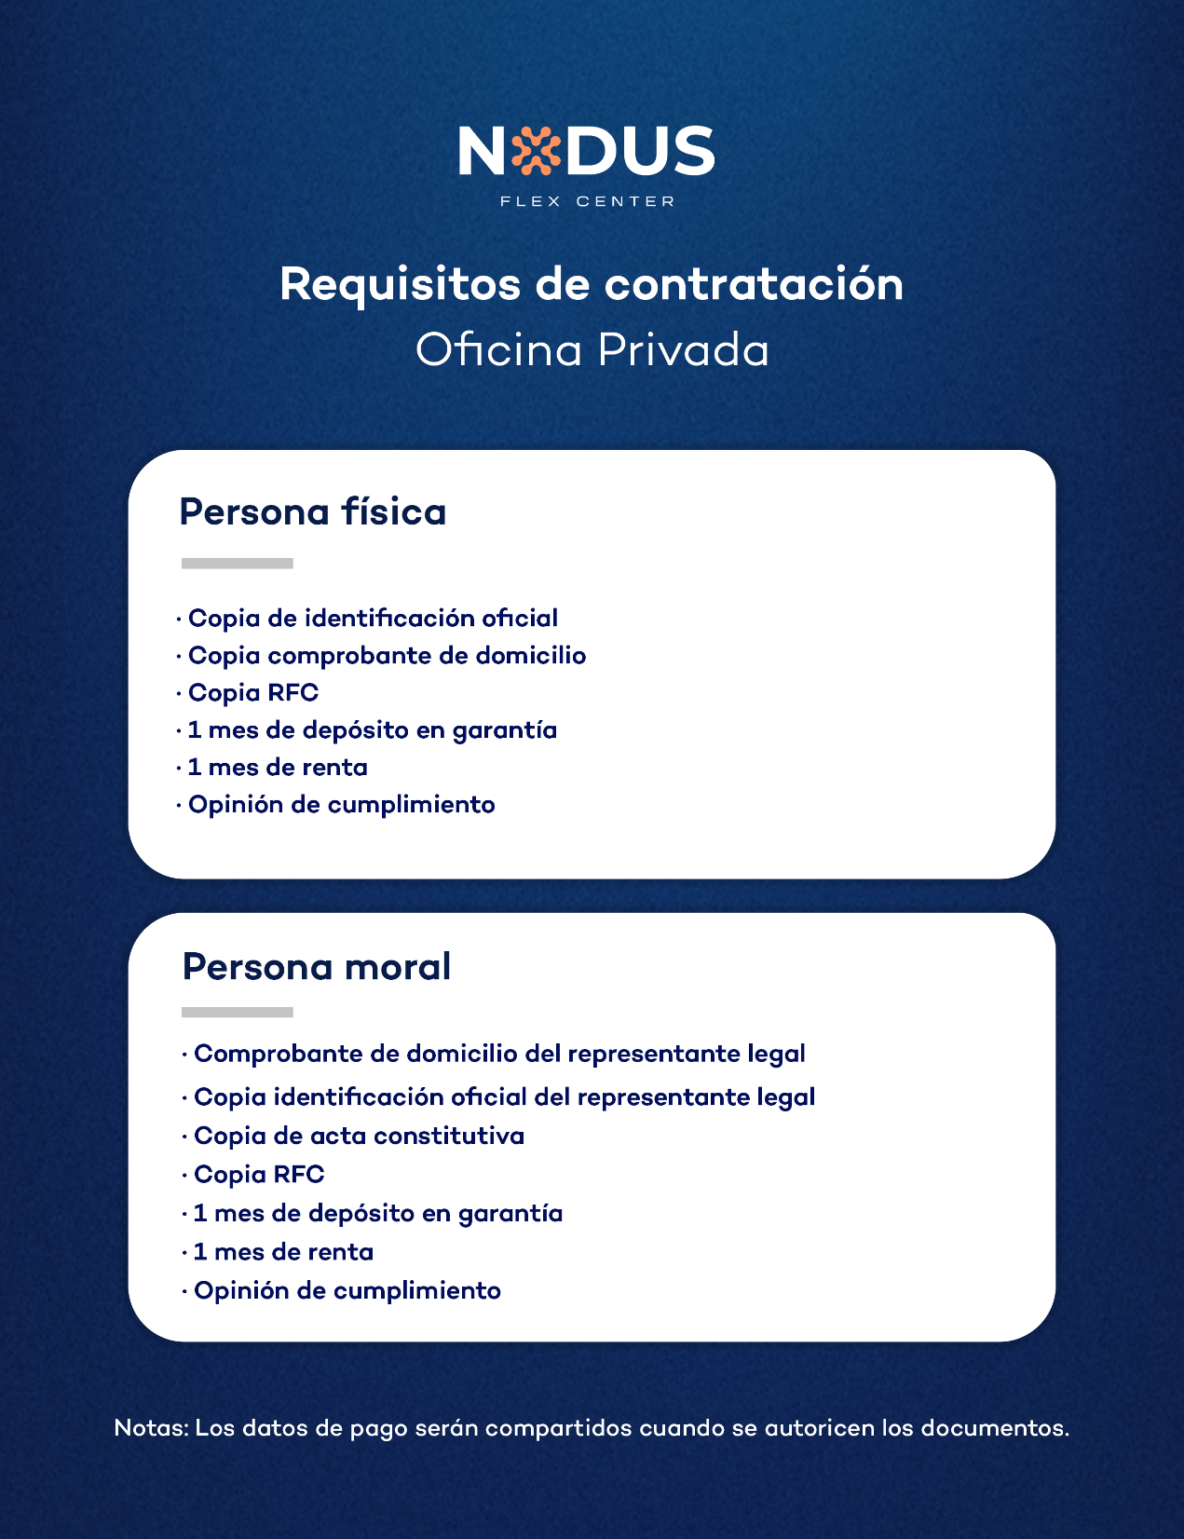

Slide 6





Empieza con Nodus
Instala tu operación, haz crecer tu equipo o profesionaliza tu presencia en el mercado.
San Telmo
+52 449 718 07 11
+52 449 925 7748 Ext. 6000
administracion_santelmo@nodusbc.mx
www.nodus.mx

